Slide 1
PRESENTATION DE PROJET
Résolution d’un système linéaire

Slide 2
LA MODULARITE
MAIN.C
FONCTION.C
HEADER.H

Slide 3
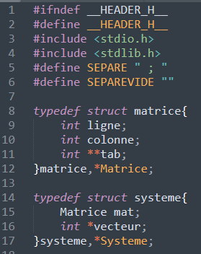
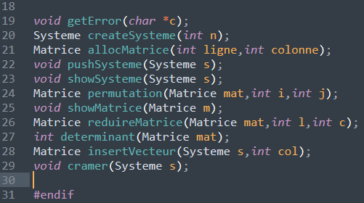
HEADER.H
Bibliothèque et structures
Prototypes des fonctions

Slide 4
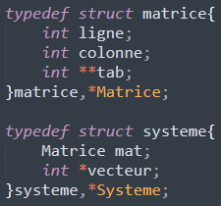
LES STRUCTURES DU PROGRAMME
2x + y = 1
3x + 7y = -2
Exemple :
1
7
Matrice ➔
1 1
7 -2
int *vecteur
Système ➔
Matrice mat

Slide 5
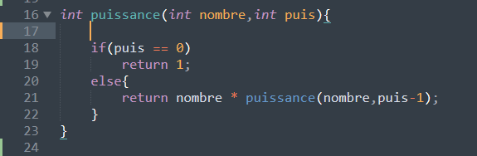
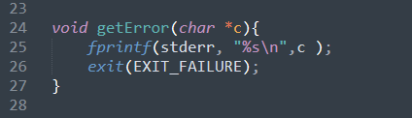
LES FONCTIONS DU PROGRAMME
La fonction puissance() permet de calculer la puissance d’un nombre.
La fonction getError() permet d’afficher une chaine prise en argument et de quitter le programme.

Slide 6
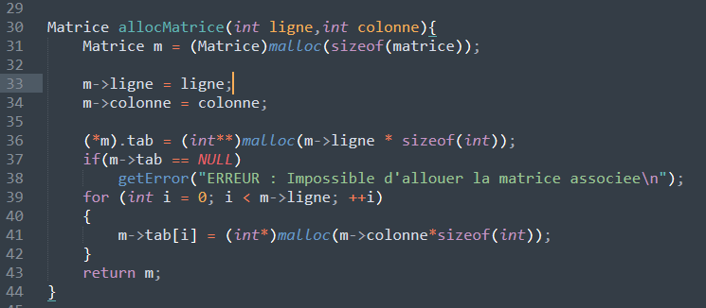
LES FONCTIONS DU PROGRAMME
La fonction allocMatrice() permet de faire l’allocation dynamique d’une matrice. Elle prend en paramètre le nombre de ligne et le nombre de colonne.

Slide 7
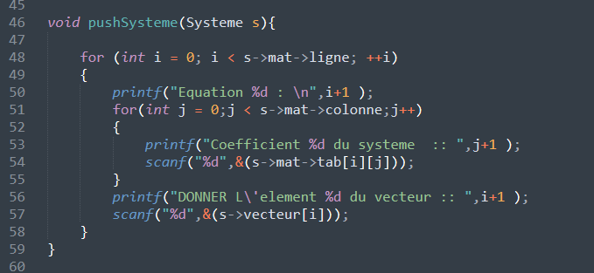
LES FONCTIONS DU PROGRAMME
La fonction pushSysteme() permet d’insérer les données (coefficients et vecteurs) d’un système prise en paramètre

Slide 8
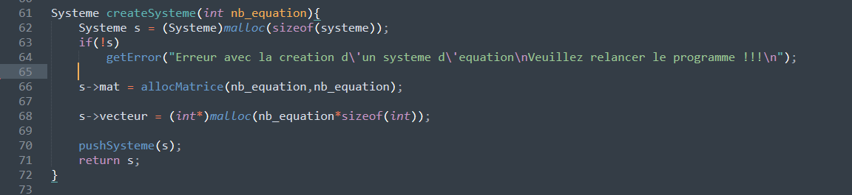
LES FONCTIONS DU PROGRAMME
La fonction createSysteme() permet de créer un système d’équation à partir du nombre d’équation prise en paramètre

Slide 9
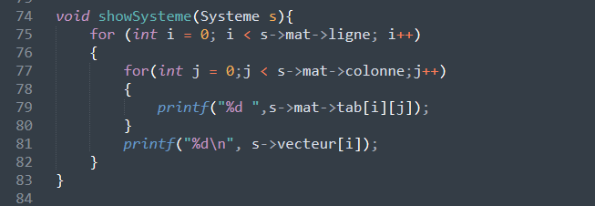
LES FONCTIONS DU PROGRAMME
La fonction showSystem() permet d’afficher un système sous le forme :
1 1
7 -2

Slide 10
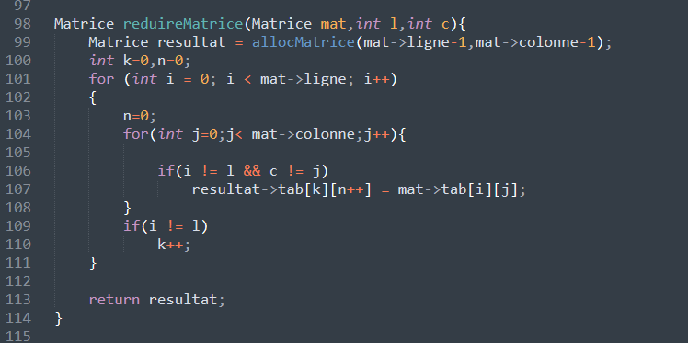
LES FONCTIONS DU PROGRAMME
reduireMatrice() Permet de créer une nouvelle matrice à partir d’une autre matrice prise en paramètre en supprimant la ligne ‘’l’’ et la colonne ‘’c’’
reduireMatrice()
1 2 3
4 5 6
7 8 9
1 2 3
4 5 6
7 8 9
1 3
7 9
Exemple : ligne 1,colonne 1

Slide 11
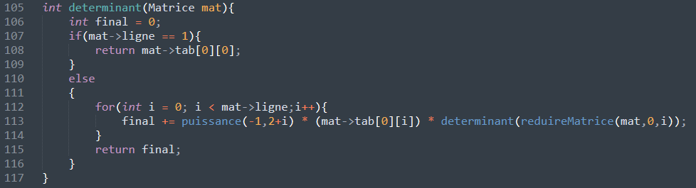
LES FONCTIONS DU PROGRAMME
La fonction determinant() permet de calculer le déterminant d’une matrice prise en paramètre.

Slide 12
LES FONCTIONS DU PROGRAMME
La fonction determinant() est récursive. On a un cas simple :
Si le nombre de ligne est égale à 1 : on retourne mat->tab[0][0]
Sinon on développe la matrice suivant la ligne 1
Exemple :
1 2 3
4 5 6
7 8 9

Slide 13
On a pas un cas simple
Développons suivant la ligne 1
On utilise la fonction reduireMatrice() pour crée une nouvelle matrice
1 2 3
4 5 6
7 8 9
5 6
8 9
4 6
7 9
(-1)²*(1)*determinant
+ (-1)^3*(2)*determinant
…
9
(-1)²*(5)*determinant
On a un cas simple
Retournons maintenant 9

Slide 14
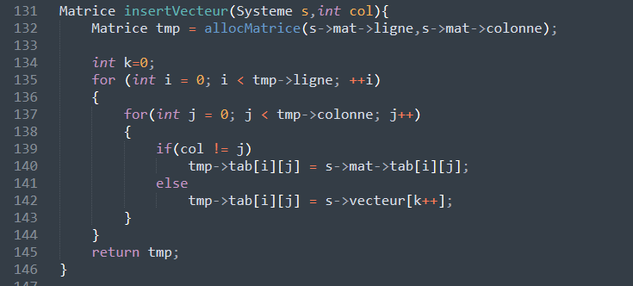
LES FONCTIONS DU PROGRAMME
La fonction insertVecteur()
Permet de créer une matrice à partir d’une autre prise en paramètre en remplaçant la colonne ‘’col’’ par le vecteur du système.
int *vecteur
Matrice mat
1 1
7 -2
1 1
7 -2
2 1
3 -2
insertVecteur(col = 1)

Slide 15
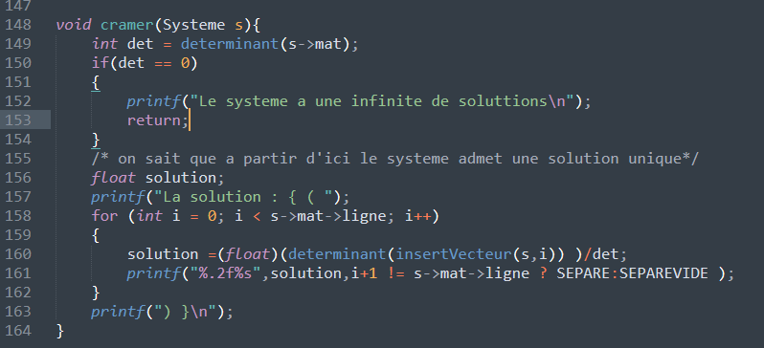
LES FONCTIONS DU PROGRAMME
Cette fonction utilise la méthode de Cramer

Slide 16
LES FONCTIONS DU PROGRAMME
On calcule le déterminant de la matrice associée.
On vérifie si le déterminant est nul ou pas
Si oui on affiche le : le système a une infinité de solution
Si non on calcule le déterminant de chaque matrice apres avoir remplacé le vecteur et le divisé par le déterminant de la matrice associée

Slide 17
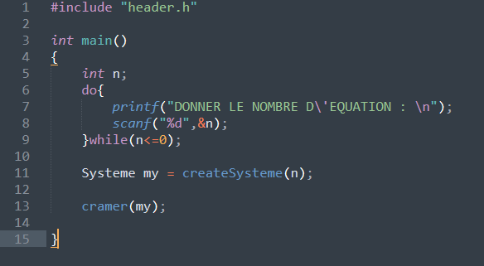
LA FONCTION MAIN
Contrôle de saisie
Création d’un système
Calcule et affichage de la solution

Slide 18
FIN

